Slide 1
JDBC
Доц. Д-р Даниела Гоцева
http://dgotseva.com

Slide 2
Въведение
JDBC API е Java API създадено да достъпва произволни таблични данни, особено данни, съхранени в релационни БД.
JDBC подпомага създаването на приложения на java в:
Свързване с източник на данни (database)
Изпращане на заявки и update на БД
Извличане и обработка на резултатите от заявките към БД

Slide 3
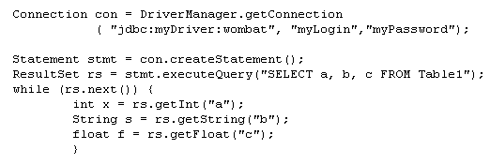
Въведение
Пример

Slide 4
JDBC компоненти
JDBC API — JDBC™ API предоставя достъп до релационни данни в Java™. JDBC API е част от Java platform, която включва Java™ Standard Edition (Java™ SE ) и Java™ Enterprise Edition (Java™ EE). JDBC 4.0 API се дели на 2 пакета: java.sql и javax.sql. И двата пакета са включени в Java SE и Java EE platforms.

Slide 5
JDBC компоненти
JDBC Driver Manager — Класът JDBC DriverManager дефинира обектите, които могат да свържат Java приложение към JDBC driver. Пакетите javax.naming и javax.sql позволяват да се ползва DataSource object през Java Naming and Directory Interface™ (JNDI) услуга за връзка с data source. Препоръчва се използването на DataSource object пред стандартния механизъм за връзка.

Slide 6
JDBC компоненти
JDBC Test Suite — JDBC driver test suite подпомага определянето на какви JDBC drivers ще ползва приложната програма.

Slide 7
JDBC компоненти
JDBC-ODBC Bridge — Java Software bridge предоставя JDBC достъп през ODBC drivers. Необходимо е да се зареди ODBC binary code на всяка клиентска машина, ползваща този driver. В резултат ODBC driver е най-подходящ при корпоративни мрежи, където инсталацията на клиентски софтуер не е голям проблем или при сървърни приложения в Java three-tier architecture.

Slide 8
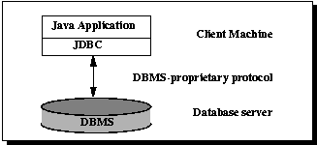
JDBC Architecture
Two-tier Architecture for Data Access

Slide 9
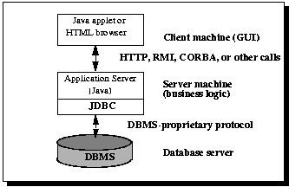
JDBC Architecture
Three-tier Architecture for Data Access

Slide 10
Свързване с MySQL
Изтегля се connector/j от http://www.mysql.com/products/connector/.
Разархивира се в DIR и се задава пътя към DIR в CLASSPATH.
За тестване в среда Eclipse се добавя jar-а или се задава CLASSPATH на проекта.

Slide 11
Обработка на ResultSet
ResultSet e interface, предоставящ методи за извличане и обработка на резултати от заявки към БД. Обектите ResultSet имат различни характеристики и функционалност.
Характеристиките включват тип на result set, вид на result set и cursor holdability.

Slide 12
Типове ResultSet
TYPE_FORWARD_ONLY — result set не се скролира; курсорът се мести само напред.
TYPE_SCROLL_INSENSITIVE — result set се скролира; курсорът му се мести в двете посоки, както и може да бъде преместен на абсолютна позиция. Промените на останалите потребители са невидими за курсора.
TYPE_SCROLL_SENSITIVE — result set се скролира; курсорът може да се мести в двете посоки спрямо текущата позиция и на абсолютна позиция. Промените на останалите потребители са видими за курсора.

Slide 13
Вид на ResultSet
Различаваме 2 вида, според това дали е само за четене или за актуализация:
CONCUR_READ_ONLY - само за четене
CONCUR_UPDATABLE – за актуализация

Slide 14
cursor holdability
Показва какво се случва с курсора при операция commit:
HOLD_CURSORS_OVER_COMMIT
CLOSE_CURSORS_AT_COMMIT

Slide 15
Използване на ResultSet
ResultSet се връща позициониран преди първия запис!
next() - връща false ако курсора се позиционира след последния ред.
previous() - връща false ако курсора се позиционира преди първия ред.
first() - връща false ако ResultSet е празен.
last() - връща false ако ResultSet е празен.

Slide 16
Използване на ResultSet
beforeFirst() - ако ResultSet е празен, методът няма ефект.
afterLast() - ако ResultSet е празен, методът няма ефект.
relative(int rows) – относително преместване спрямо текущата позиция.
absolute(int row) – ако row е -1, то се преместваме на последния запис, а ако е 1 – на първия.

Slide 17
Използване на getXXX()
Интерфейсът ResultSet декларира getter methods (getBoolean, getLong, и т.н.) за извличане на стойността на полетата в текущия запис. Полетата могат да се достъпват по индекс или име.
Използването на индекси е по ефективно. Номерацията започва от 1 отляво надясно. Всяка колона може да се прочете само веднъж.

Slide 18
Използване на getXXX()
Имената на колоните са case insensitive. Ако има дублиране на имената, се връща стойността на първото съвпадение.
За колони, които не са именовани в заявката (напр. агрегатни колони), най-добре е да се ползват индекси. Програмистът поема гаранция, че имената на колоните са уникални. В такива случаи е добре да се ползва SQL AS clause.

Slide 19
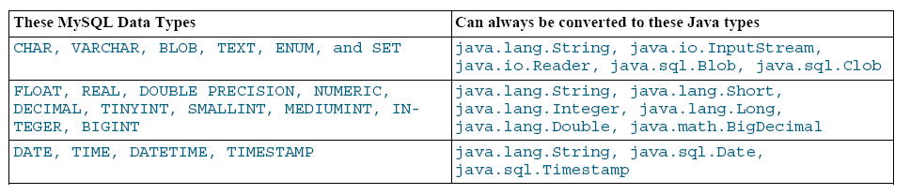
Типово съответствие

Slide 20
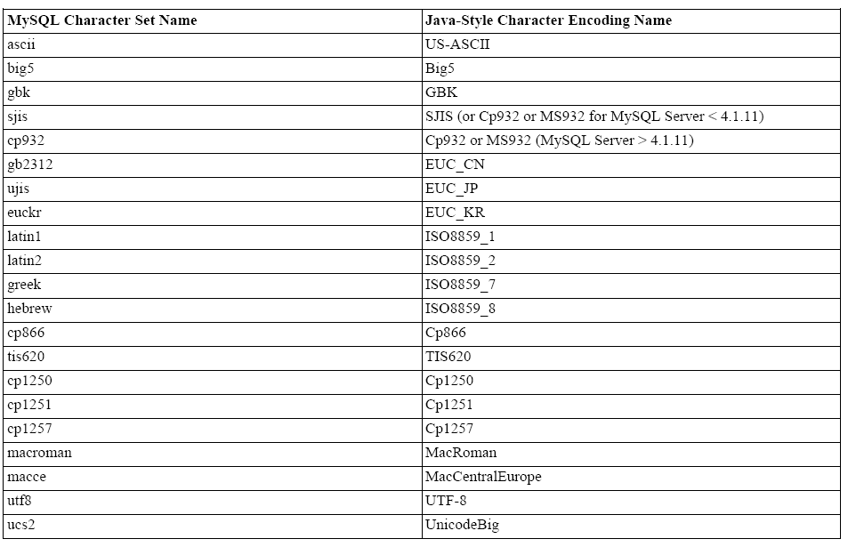
Encoding

Slide 21
Актуализация на запис от ResultSet
Актуализацията на запис от ResultSet object е двустъпков процес.
Задава се нова стойност на всяка колона в ResultSet-а посредством методите updateXXX .
Промените се записват в таблицата: методът updateRow записва промените върху всички колони за даден запис.
Промените се отказват: използва се метод cancelRowUpdates.

Slide 22
Prepared Statements
Основната разлика между PreparedStatement и Statement обекти, е че при Statement SQL командата се дава при създаване. След това командата се изпраща на DBMS, където се компилира.
PreparedStatement не съдържа готов SQL оператор, а такъв който има параметри и се прекомпилира. Това означава, че когато се изпълнява PreparedStatement, DBMS само го стартира без предварителна компилация.

Slide 23

Създаване на PreparedStatement обект

Slide 24

Задаване на стойност на параметрите на PreparedStatement
Преди изпълнение на PreparedStatement обект трябва да се зададат стойности на параметрите. Това се постига с методи setXXX, дефинирани в класа PreparedStatement.

Slide 25
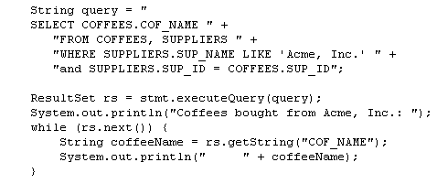
Joins

Slide 26
Transactions
transaction е множество от >=1 оператори, които се изпълняват заедно като блок и или успяват всичките едновременно или пропадат едновременно.

Slide 27

Режим Auto-commit
Когато се създава връзката с БД, тя е в auto-commit mode. Това означава, че всеки SQL оператор се третира като транзакция и автоматично се приключва веднага след изпълнението си.
За да се изпълнят >=2 оператора в група, трябва да се забрани auto-commit mode.

Slide 28
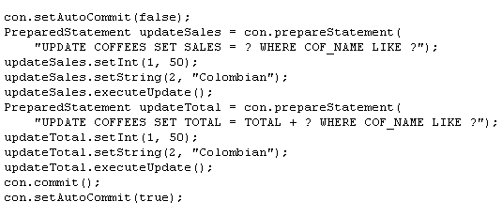
Приключване на транзакция
Когато е забранен AutoCommit режим, приключването на група операции става с commit.

Slide 29
transaction isolation level
transaction isolation level запазва цялостта на данните в БД като предотвратява операциите по заключените от транзакцията записи.
Connection има getTransactionIsolation метод, който връща какво е текущото ниво на изолация. За смяна на нивото се използва setTransactionIsolation.

Slide 30
transaction isolation level
TRANSACTION_NONE - не се поддържат транзакции.
TRANSACTION_READ_COMMITTED - ред, променен от една транзакция, може да бъде прочетен от друга, преди приключване на промените ("dirty read"). Ако промените се rolled back, втората транзакция ще извлече невалиден ред.

Slide 31
transaction isolation level
TRANSACTION_READ_UNCOMMITTED - това ниво защитава транзакцията от четене на ред с uncommitted промени в него.
TRANSACTION_REPEATABLE_READ – това ниво защитава транзакция от четене на ред с uncommitted промени в него и ситуации, при които една транзакция чете ред, а друга променя ред и първата транзакция чете отново реда и получава различни стойности от първото четене ("non-repeatable read").

Slide 32
transaction isolation level
TRANSACTION_SERIALIZABLE - това ниво включва защитата от TRANSACTION_REPEATABLE_READ и защитава ситуация, в която една транзакция чете всички редове, удовлетворяващи условие WHERE, втора транзакция вмъква ред, който удовлетворява условието WHERE и първата транзакция чете повторно със същото условие, извличайки допълнителен "phantom" ред при второто четене.

Slide 33
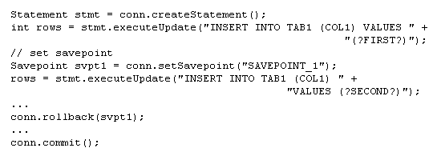
Работа със Savepoint
JDBC 3.0 API добавя метод Connection.setSavepoint, който задава savepoint в текущата транзакция.
Пример: добавя се само първия ред:

Slide 34
Работа със Savepoint
Методът Connection.releaseSavepoint премахва точката от транзакцията.

Slide 35
stored procedure
stored procedure е група от SQL оператори, която формира логичско цяло и изпълнява някаква задача. Съхранените процедури капсулират множество операции или заявки за изпълнение на сървъра на БД.
Stored procedures могат да се компилират и изпъняват с различни параметри и резултати, като могат да имат комбинации от input, output и input/output параметри.
Имат специфика в синтаксиса и поддръжката, която зависи от БД.

Slide 36
Извикване на Stored Procedure от JDBC
Създава се callableStatement обект, който съдържа извикването на процедурата.

Slide 37
Извикване на Stored Procedure от JDBC
В извикването параметрите се отбелязват с ?
Трябва да се зададат стойности на входните и входно/изходни параметри (по индекс или име) и да се регистрират изходните и входно/изходни параметри.

Slide 38
Извикване на Stored Procedure от JDBC
Ако резултатът е ResultSet се получава чрез getResultSet() и getMoreResults() /при > 1 ResultSet/.
За получаване на изходните и входно/изходни параметри се ползват методите getXXX.

Slide 39
Извличане на AUTO_INCREMENT поле
Съществуват 3 начина:
JDBC-3.0 метод getGeneratedKeys(), който е предпочитан за целта при достъп до JDBC-3.0.
заявка SELECT LAST_INSERT_ID(), добавена след JDBC API 3.0.
Updatable result sets при използване на метода insertRow().

Slide 40
Java Persistence API (JPA) и EclipseLink
За разработка на примерите е използван Eclipse Galileo EE

Slide 41
Java Persistence API
Java Persistence API (JPA) е Java programming language framework, който позволява на разработчиците да управляват релационни данни в приложенията, използващи Java Platform, Standard Edition и Java Platform, Enterprise Edition.
Persistence покрива 3 области:
API, дефинирано в javax.persistence package
Java Persistence Query Language (JPQL)
object/relational metadata

Slide 42
Java Persistence API
Процесът на mapping POJO's (Plain old Java Objects) към таблици от БД и обратно се нарича Object-relational mapping (ORM). Този mapping се дефинира през persistence metadata, които дефинират mapping към БД и връзките между обектите.
Тези metadata могат да се зададат чрез Java annotations или XML mapping файлове, или с комбинация от двете. Ако е достъпна XML конфигурация припокрива анотациите в кода на Java.

Slide 43
Java Persistence API
JPA дефинира и мощен SQL-подобен Query language за статични и динамични заявки.
JPA е спецификация и за да се ползва е необходим JPA provider.
JPA provider използва информацията от persistence metadata за изпълнение на правилни операции върху БД.
Повечето JPA persistence provider предоставят опция за автоматично създаване на database schema, базирана на metadata.

Slide 44
Persistence provider
persistence provider е JPA реализация. Използването на JPA изисква добавяне на JPA provider implementation в classpath.
Препоръчва се използването само на един persistence provider в classpath. Ако има повече от един, трябва да се избере реализацията през provider tag на файла persistence.xml:
<provider>
org.eclipse.persistence.jpa.PersistenceProvider
</provider>

Slide 45
Entities
persistence entity е олекотен Java class, чието състояние обикновено се съхранява в таблица от Релационна БД. Инстанциите на такъв обект съответстват на редове в таблицата. Обикновено Entities имат връзки с други entities и тези връзки се изразяват чрез object/relational metadata.
Object/relational metadata могат да се задават директно в entity class file чрез анотация или в отделен XML descriptor file, разпространяван с приложението.

Slide 46
Entities
Реализацията на Java Persistence API може да създаде таблица за entity в релационната БД. По подразбиране името на таблицата съответства на името на класа. Това може да се промени чрез анотацията @Table(name="NEWTABLENAME")
Всички entities трябва да имат primary key. Ключът може да е едно поле или комбинация от полета.
JPA позволява и автоматична генерация на първичен ключ в БД чрез анотацията @GeneratedValue.

Slide 47
Полета и Property setters and getters
JPA може да ползва полета или getters и setters методи за достъп до полетата.
Ако JPA директно достъпва полетата на класа, трябва да има подходяща анотация. При използване на getter и setter, анотацията трябва да бъде към методите. Не се допуска смесен подход за използване.

Slide 48
Полета и Property setters and getters
Всички полета, които не са персистентни трябва да имат явна анотация @Transient.
По подразбиране всяко поле mapped колона със същото име в таблица на БД. Подразбраното име може да се смени чрез @Column(name="newColumnName").

Slide 49

Анотации на полета / getter и setter
Реализацията на JPA позволява генериране на id, базирано на различни стратегии (GenerationType.TABLE, GenerationType.AUTO и т.н.).

Slide 50
Relationship Mapping
Връзките между класовете могат да бъдат изразени чрез one to one, one to many, many to one и many to many relationships.
Една връзка може да е еднопосочна или двупосочна.

Slide 51
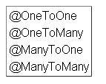
Relationship Mapping
Например, един служител може да има множество професии. Една и съща професия може да бъде упражнявана от множество хора, т.е. Служител p може да работи като програмист и автор на песни, докато множество други хора могат да работят като програмисти.
В двупосочната връзка се задава коя страна е собственик на връзката чрез атрибута "mappedBy", т.е.
@ManyToMany(mappedBy="attributeOfTheOwningClass".

Slide 52
Entity Manager
entity manager предоставя persistence operations, т.е. Запис на обектите в БД. Java обектът, който се свързва с Entity Manager е Entity.
Класът "javax.persistence.EntityManager" предоставя тази функционалност.
В приложението трябва да се ползва фабрика (factory) за създаване на entity manager и да се ползва този entity manager за връзка с БД.

Slide 53
Entity Manager
Entities, които се управляват от Entity Manager автоматично се отразяват в БД (ако това се случва при commit). Ако Entity Manager е затворен (през close()), то управляваните, от него, обекти са в независимо състояние. За да ги синхронизираме отново с БД, Entity Manager предоставя метода merge().
persistence context описва всички Entities на един Entity manager.
EntityManager се създава от EntitiyManagerFactory, който се конфигурира чрез persistence unit.

Slide 54
Persistence Units
Множество от entities, които са логически свързани и групирани в persistence unit. Тези persistence units се описват във файла "persistence.xml" в директорията META-INF на сорс кода.
Директорията трябва да бъде част от build path или няма да бъде открита. Най-лесният начин е META-INFда се намира в /src папка.
В този файл се описва database driver, database location, user и password.

Slide 55
persistence.xml File
Файлът persistence.xml се ползва за пакетиране на entities. В него се описват характеристиките на връзката с БД, вида на транзакциите и entity класа.

Slide 56
persistence.xml File
<?xml version="1.0" encoding="UTF-8"?> <persistence version="1.0" xmlns="http://java.sun.com/xml/ns/persistence" xmlns:xsi="http://www.w3.org/2001/XMLSchema-instance" xsi:schemaLocation="http://java.sun.com/xml/ns/persistence http://java.sun.com/xml/ns/persistence/persistence_1_0.xsd"> <persistence-unit name="greetingPU" transaction-type="RESOURCE_LOCAL"> <provider>org.eclipse.persistence.jpa.PersistenceProvider</provider> <class>javahowto.Greeting</class> <properties> <property name="eclipselink.jdbc.password" value=""/> <property name="eclipselink.jdbc.user" value="root"/> <property name="eclipselink.jdbc.driver" value="com.mysql.jdbc.Driver"/> <property name="eclipselink.jdbc.url" value="jdbc:mysql://localhost:3306/test"/> <property name="eclipselink.ddl-generation" value="drop-and-create-tables"/> <property name="eclipselink.logging.level" value="INFO"/> </properties> </persistence-unit> </persistence>

Slide 57
Java Persistence Query Language
Java Persistence Query Language (JPQL) задава заявки за entities, съхранени в БД. Сиунтактично заявките приличат на SQL заявки, но работят с entity objects вместо директно с таблици от БД.

Slide 58
JPA Query API
JPA задава поддръжка на език за полу-обектно-ориентирани заявки (JPQL) и стандартен език за запитвания (SQL). JPOX поддържа:
JPQL - език, базиран на обекти, които са persisted но със синтаксис, подобен на SQL
SQL - стандартизиран език за запитвания, поддържан от повечето RDBMS.

Slide 59
JPA Query API
Мощта на JPOX се състои в това, че дава възможност да се пише код, както на обектно-ориентиран език за заявки до БД (JPQL), така и на стандартния SQL.

Slide 60
JPA Query API
Съществуват 2 категории заявки в JPA :
Named Query - заявката се дефинира с MetaData и се използва със своето име по време на изпълнение на кода.
Programmatic Query - заявката е дефинирана чрез JPA1 Query API.

Slide 61

JPQL и SQL Query - пример

Slide 62
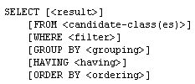
JPQL SELECT
Синтаксис на SELECT

Slide 63
setFirstResult(), setMaxResults()
По подразбиране началният индекс е 0.
Примерът връща 1, 2 и 3 записа:

Slide 64
setParameter()
Поддържат се именовани и числови параметри:

Slide 65
getResultList()
Резултатът от заявката се получава като List чрез getResultList() метод:
Методът е неприложим при команди "UPDATE"/"DELETE".

Slide 66
getSingleResult()
Когато заявката има само един резултат се ползва getSingleResult . Ако се получават повече резултати е налица изключение.
Методът е неприложим при команди "UPDATE"/"DELETE".

Slide 67
JPQL подзаявки
JPQL позволява използване и на подзаявки.
Пример: търсим всички служители със заплата > средната

Slide 68
All и Any
Търсим всички служители, получаващи повече от мениджърите в същия отдел:
Търсим всички служители, получаващи повече от който и да е мениджър в същия отдел:

Slide 69
Exist
Търсим служителите, чиито партньор е служител в същата компания:

Slide 70


JPQL DELETE JPQL UPDATE
Синтаксис на DELETE
Синтаксис на UPDATE

Slide 71
executeUpdate()
За изпълнение на заявка JPA UPDATE/DELETE се ползва executeUpdate. Функцията връща броя на обектите, променени от заявката. Функцията е неприложима при "SELECT".

Slide 72
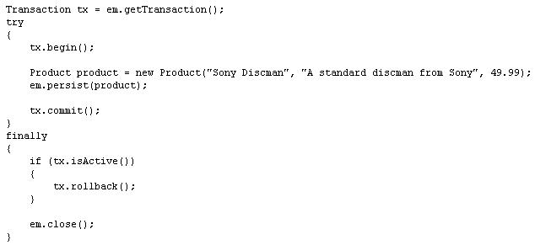
Добавяне на записи в таблица от БД

Slide 73
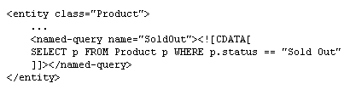

JPA Named Queries
С JPA1 API може да се дефинира заявката по време на изпълнение на кода или чрез MetaData/annotations на клас и да се ползва при изпълнението на кода със символично име. Втората опция означава, че методът, извикващ заявка, се улеснява.
Пример:

Slide 74
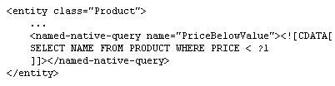

JPA Named Queries
Именована SQL заявка – пример:

Slide 75
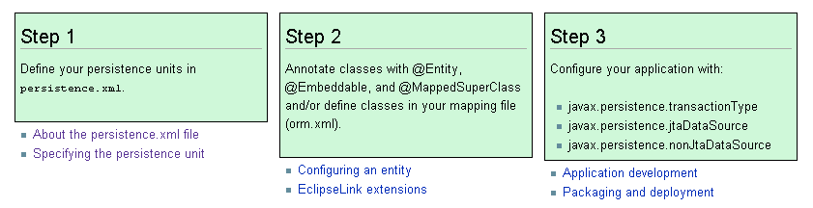
Developing JPA Projects

Slide 76
Примерно конзолно приложение
Създаване на нов проект
File->New->JPA Project, попълва се името на проекта и връзката към БД (ако я няма се създава)
Ако съществува БД се свързва през Data Source Explorer. Задължително се добавя като external JAR connector/j.
Създаване на Entity Class
File->New->Other->JPA->Entity from Tables
File->New->Other->JPA->Entity

Slide 77
Примерно конзолно приложение
Създаване на файла persistence.xml
General таб : задава се името на persistence unit, provider и Managed Classes
Connection таб : избира се типа на транзакцията
Properties таб : задават се eclipselink.jdbc.driver (=com.mysql.jdbc.Driver), eclipselink.jdbc.url (=jdbc:mysql://localhost:3306/coffee), eclipselink.jdbc.user (=root) и eclipselink.jdbc.password (=‘’)
В таба Source можем да видим какъв xml се е генерирал.

Slide 78
Примерно конзолно приложение
Създаване на тестова програма
Метод за инициализация на EntityManager
Метод за затваряне на EntityManager
Методи за справки, актуализации и т.н.

